Slide 1
あいづたんさクイズ AizuTansaQuiz
ベンチャー体験工房６ 開発プロジェクト実践
Team The Naughty
member1, KURIHARA Ryo, University of Aizu
member2, GANGE Miyuru Chanith Kularathne, University of Aizu
member3, SASAKI Haruki, Nihon University
member4, MIYAMOTO Yuki, Nihon University
member5, MINAMIDE Kyosuke, Ryukoku University

Slide 2
内容 / Agenda
テーマと成果物について What we created
開発の過程・手順 What we did
わたしたちの学び What we learned

Slide 3
テーマと成果物/Themes and Artifacts

Slide 4
テーマとリクエスト themes and requests
テーマ/ themes
「地域の未来の博物館をデザインする」
“Designing the Museum of the Future of the Region”
リクエスト
「博物館をターミナルとした、
新たな地域の文化発信・交流システムの開発」
“Development of a new regional culture communication and exchange system with the museum as the terminal”

Slide 5
テーマとリクエスト themes and requests
私たちの考えた博物館の課題は？What is the problem of the museum？
楽しみ方が定型化してしまうこと/How to enjoy it becomes stereotyped​.
地域との関わりが少なくなってしまうこと/Less interaction with the local community​.
そもそも博物館の目的とは何か？
What is the purpose of the museum in the first place?​
→福島県や地域について知ってもらうこと
What to know about Fukushima Prefecture and the region​.
Notes:
楽しみ方が固定化されてしまう -> 博物館の中だけで楽しみ方が完結してしまう

Slide 6
テーマとリクエスト themes and requests
博物館の外へ飛び出し、
会話を通じて福島県や地域を知る
Jump outside the museum and learn about Fukushima Prefecture through conversation

Slide 7
成果物について What we developed
あいづたんさクイズ/Aizu Tansa Quiz
福島県立博物館を中心に
会津の町を歩き回りながら、
色んな人と会話をしながら、
福島を知る手助けをするシステム！
Focusing on the Fukushima Prefectural Museum​ While walking around the town of Aizu, While talking with various people, An system that helps you get to know Fukushima!​

Slide 8
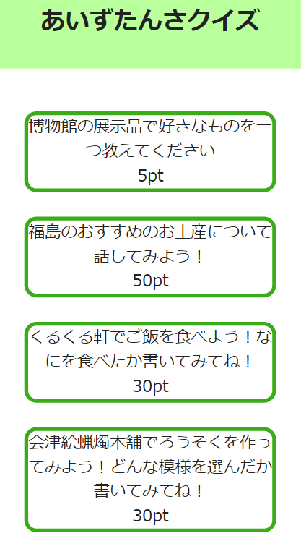
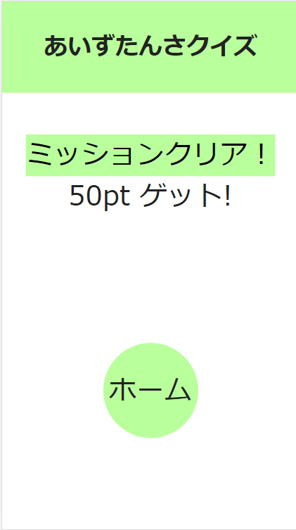
成果物について What we developed
会話や行動をミッションとして配布
Distribute conversations and actions as missions.
報酬(ポイント)で
モチベーションアップ！
as points Get motivated!

Slide 9
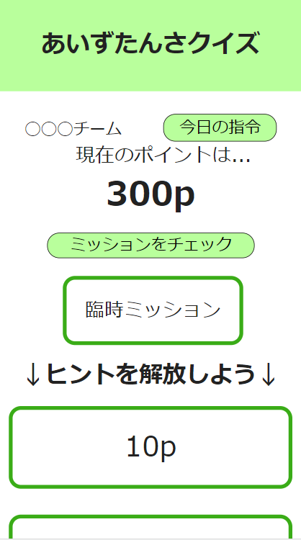
成果物について What we developed
このシステムを利用したイベント
1.博物館で参加バッジとQRコードを受け取る
Receive badge and QR code at the museum.
2.QRコードを読み込み、Webアプリにアクセス
Read the QR code and access the web app.
3.ミッションをこなしながらポイントを使いヒントを獲得
Earn hints while completing missions.
4.ヒントから目的地を割り出し、写真を撮ってくる
Take a photo at destination.
5.博物館に戻ってクリア！ Go back to the museum and clear!
TL

Slide 10
成果物について What we developed
ミッション例①
会話型ミッション/communication mission 50Pt
例：「福島のおすすめのお土産について話してみよう！」
→赤べこ、ラーメン等
"Let's talk about recommended souvenirs from Fukushima!"
→ Akabeko, Ramen, etc.
行動型ミッション/action mission 30Pt
例：「くるくる軒でご飯を食べよう！なにを食べたか書いてみてね！」
→からあげチャーハン等
"Let's eat at Kurukuruken! Write down what you ate!"
→Karaage fried rice, etc.
Notes:
ミッションについては例は省いてそれぞれの型の説明のみで良い。

Slide 11
成果物について What we developed
ミッション例②
行動→会話型ミッション/action→communication mission 50Pt+30Pt
例：
「会津絵蝋燭本舗でろうそくを作ってみよう！どんな模様を選んだか書いてみてね！」
"Let's make a candle at Aizu E-roso Honpo! Write down what pattern you chose!"
「会津絵蝋燭本舗で蝋燭の模様の意味について話してみよう！」
"Let's talk about the meaning of candle patterns at Aizu E-roso Honpo!"
Notes:
ミッション同士を組み合わせることで新たなミッションの型が生まれる

Slide 12
成果物について What we developed
ミッション例③
ボーナスミッション/bonus mission 100Pt
定時刻にアプリ上のTLから流されるミッション/Missions sent from TL on the app at a fixed time
あつまる場所が指定される/Check meeting place
その場に集まった参加者と会話を行う
/Have a communication of the same team gathered on the spot
例：
「鶴ヶ城内で一番きれいな花見スポットはどこか話してみよう！」
"Let's talk about where the most beautiful cherry blossom viewing spots are in Tsuruga Castle!"
「さざえ堂内で一番面白かった落書きはなにか話してみよう！」
"Let's talk about the funniest graffiti in Sazaedo!"

Slide 13
成果物について What we developed
ヒント例
目的地 白虎隊記念館
Destination: Byakkotai Memorial Hall
ヒント
100Pt： 「犬と兵士の銅像」/dog and soldier statue
200Pt： 「悲劇の少年隊」/tragic boy corps
300Pt： 「白虎隊記念館」/Byakkotai Memorial Museum
※100Pt獲得で1ヒント開放が目安/It is a guideline to unlock 1 hint by acquiring 100 points
・「会話型ミッション」×２/communication mission *2
・「行動型ミッション」×２＋「会話型ミッション」×１/action mission*2 + communication*1
・「ボーナスミッション」×１/special mission

Slide 14
成果物について What we developed
イベントを通して提供したい価値
会話の体験/Can provide a conversational experience
福島県をより知ること/Learn more about Fukushima Prefecture
その場所に行って、体験をしてもらって、そのことについて喋ってもらう
この流れこそが福島県を知ってもらうことにも繋がる
Go to the place, experience it, and talk about it
This trend will also lead to people getting to know Fukushima Prefecture.

Slide 15

発想の過程 Journey of Idea
会話行動を
ミッション化するアイデア
conversation behavior mission idea
イベントの概要が決定
Outline of the event decided
Happy
参加者同士でヒントを教えあうイベント
文化交流＝会話 among participants share tips event Cultural exchange = Conversation
ポイント機能追加
Added point function
他の参加者からヒントを
受けとるクイズイベント
Get tips from other participants Quiz event to receive
デモ作成
良い反応得られず
Demo creation​ I didn't get a good response
体験
Experience
Oct.
Nov.
Dec.
Jan.
システムをどう使えば
ミッションが達成できる？
説明に苦しむ
struggle to explain
ミッションの
解釈に苦しむ
of the mission struggle to interpret
具体的な
アイデアが出ないspecific​ I'm out of ideas​
アイデアの軌道修正
を提案される
of the mission struggle to interpret
Frustrated

Slide 16
開発の過程・手順 /What we did

Slide 17
開発の過程・手順 How the project went
使用言語
TypeScript
使用データベース/database
Next.js, prisma
バックエンド/backend
Sasaki
フロントエンド/frontend
Kurihara
Miyamoto
Minamide
Miyuru

Slide 18
開発の過程・手順 How the project went
具体的なイメージを
Miroなどで確認 a specific image Check with Milo etc.
データベースの
中身を確認
(データベース図)
Database Check what's inside​ (database diagram)
フロント組が
割り振られた
ページを作成 the front group allocated create page
テスト
test
アイデアの精査/scrutiny of ideas

Slide 19
開発の過程・手順 How the project went
より良いものを作るために/to make it better
→なるべくシンプルな実装
Simplest possible implementation​
また、
全員でアイデアを出し合うことで
意外な解決策が見つかる
Wecan find unexpected solutions by exchanging ideas with everyone

Slide 20
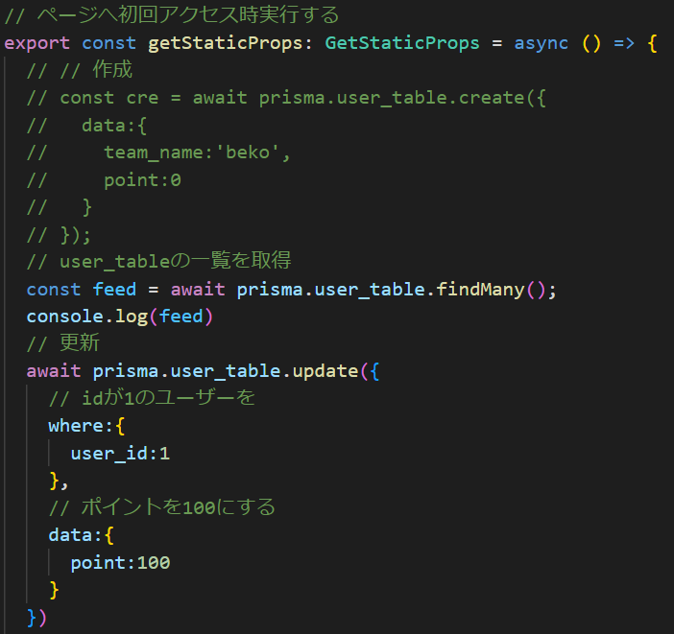
開発の過程・手順 How the project went
テンプレートの作成
Create a template
初心者だらけのチームでも
開発を可能に！
Even a team full of beginners​ Enable development!
実際のテンプレート→
Actual template

Slide 21
開発の過程・手順 How the project went
レイアウト/layout
一目で見やすく
Easy to see at a glance
見逃さない場所に置いてある
ボーナスミッション
Bonus missions in places you won't miss
現在のポイント数
current number of points
TL
押しやすく見やすい
大きいボタン
Large buttons that are easy to press and easy to see

Slide 22
わたしたちの学び /What we learned

Slide 23
得た学び What we learned
チーム開発の難しさ
Difficulties in team development
得意不得意のギャップ
Gap between strengths and weaknesses​
意思疎通
Communicate
チーム内の雰囲気づくり
Creating atmosphere within the team​

Slide 24
得た学び What we learned
人によって得意不得意が存在するThere are pros and cons depending on the person​
慣れない仕事で
勝手がわからない…
Job​ I don't know how...
タスクが終わらなくて
迷惑をかけてしまう…
task not finished
あの人の方が絶対に
うまくできた
he is better
→最初にそれぞれの得意分野を把握する
タスク管理は最重要要項
First, figure out your area of ​​expertise Task management is the most important

Slide 25
得た学び What we learned
伝わったと思っていても伝わっていない
Even if you think it is transmitted, it is not transmitted
こういう解釈で
まとまったはずじゃ？
With this interpretation​ It should have been settled, right?​
発表で言いたいことが伝わらない！
I can't convey what I want to say !​
担当する仕事が間違っていて冷や汗…
I was in the wrong job
→曖昧な表現は避け
自分なりの解釈を逐一確認する
Avoid vague expressions​ Confirm your own interpretation one by one​

Slide 26
得た学び What we learned
チーム内の雰囲気はパフォーマンスにも影響する
Team atmosphere affects performance
あの人の言い方に
もやもや…
the way that person says
この仕事迷惑
だったかな？
this job is annoying​ I wonder if it was?​
私の仕事を当たり前と
思ってほしくない！
Acknowledge my work!
→報告に対してのリアクションを
積極的に行う
React to reports actively

Slide 27
得た学び What we learned
ミッションと価値を
明確化させる方法
mission and values How to clarify​
ミッションに対しての軸を作る
Create an axis for the mission​
具体的なストーリーから顧客の感情を考える
Consider customer emotions from concrete stories​

Slide 28
ご清聴ありがとうございました Thank you for your attention

